Slide 1
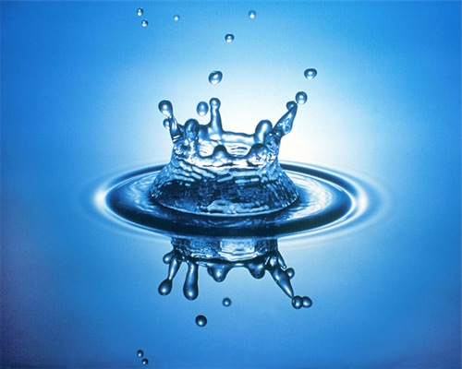
el agua

Slide 2
¿Qué es el agua?
El agua consiste en___________________________________________________ ¿Cómo es el agua? El agua es ___________________, ____________________ y ________________. El agua se presenta en tres estados: __________________, que se llama _________; __________________, que se llama _______________ y _______________, que se llama __________________. ¿En qué formas encontramos el agua en el mundo? En su estado sólido, la vemos en _____________ y _______________. En su estado líquido, hay agua en __________, _______________ y ____________. En su forma gaseosa, la vemos en __________________. ¿Dónde está el agua? El 70% de la tierra está ___________ por agua. El 97% es agua ______________ y el 3% es agua _________________. El agua está presente también en ___________________, _________________ y bajo la ________.
dos átomos de hidrógeno y uno de oxígeno.
sólido | nubes | agua | tierra | insípida | vapor | salada
ríos | inodora | hielo | líquido | glaciares | el cuerpo | dulce
incolora | lagos | nieve | mares | cubierta | gaseosa | los alimentos
Notes:
This was homework. Teachers may want students to correct each other’s work so here is an answer slide to this activity.
Written summary of the past 2 lessons work to revise and consolidate what has been learnt. This is homework.

Slide 3
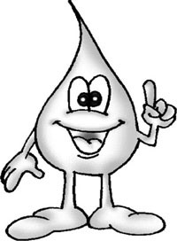
¿Para qué sirve el agua?
agua los usos
Notes:
Get students to answer the question ¿Para qué sirve el agua? Give them 1 x minute to discuss in pairs and collect as many answers in their heads as they can. Collate their answers by writing them up onto the board. Students can add any answers new to them to their own mind map.

Slide 4

Notes:
Watch the 4 minute video. Students have a worksheet for their work on this video. After the first viewing, see if they can do the first Verdad/Mentira activity based on it.

Slide 5
¿Dicen esto? ¿Sí o no?
p
El agua es muy importante en el desierto.
Usamos el agua para beber.
Usamos el agua para cocinar.
Usamos el agua para lavar.
Usamos el agua para regar las plantas.
Usamos el agua para los servicios.
Usamos el agua para lavar la ropa.
Usamos el agua para llenar la piscina.
p
x
p
x
p
p
x
Notes:
You will want to watch the short video again after this initial activity. They can then try to complete the speech bubbles as shown on their sheets. They may not get them completely right.

Slide 6
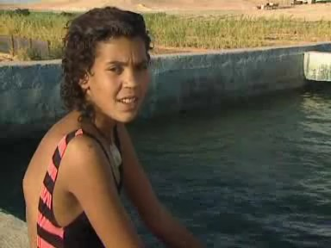
¿Qué dicen? Rellena los huecos.
No nos __________ _______ todos los días.
No nos podemos bañar todos los días.

Slide 7
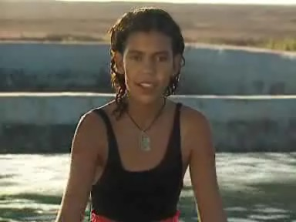
¿Qué dicen? Rellena los huecos.
El _____es muy ________ en el ________.
El agua es muy importante en el desierto.

Slide 8
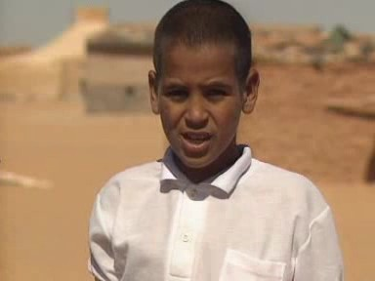
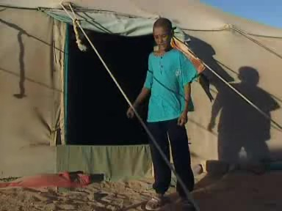
Una familia ______________ mucha ____________ todos los ____________.
Una familia necesita mucha agua todos los días.
No __________________ en ______________ vivimos en ____________ que se llaman ‘jaimas’.
No vivimos en casas vivimos en tiendas que se llaman ‘jaimas’.

Slide 9
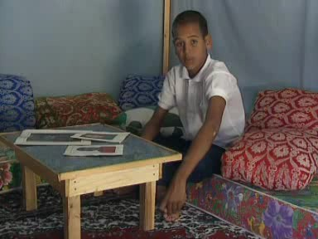
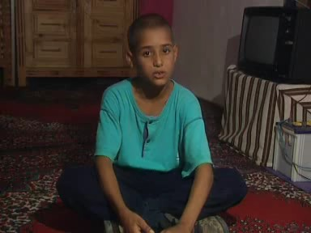
Solemos __________ y __________ aquí durante el ___________
Solemos dormir y vivir aquí durante el invierno.
En el verano, las temperaturas ___________ llegar hasta los _____ grados.
En el verano las temperaturas suelen llegar hasta los 40 grados.

Slide 10
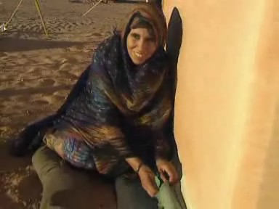
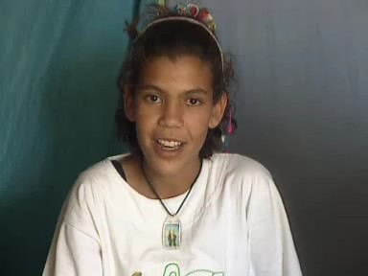
__________ que reparar las jaimas muy ___ ___________.
Tenemos que reparar las jaimas muy a menudo.
Ofrecer el _____ a todos los visitantes es una _____________ saharaui _____ importante.
Ofrecer el té a todos los visitantes es una tradición saharaui muy importante.

Slide 11
¿Qué dice sobre el té?
El primer vaso es ___________ como la __________. El ___________ es _____________ como el _____________. El tercero es _______________ como la _____________.
El primer vaso es amargo como la vida. El segundo es dulce como el amor. El tercero es suave como la muerte.
Notes:
Language to focus on here is poder + infinitive, soler + infinitive and tener que + infinitive all in the present tense.

Slide 12
¿Inglaterra o la RASD o los dos?
1. Las personas suelen vivir en tiendas durante el invierno.
2. La gente puede bañarse todos los días.
3. El agua es esencial para la vida.
4. Los servicios están aparte en otro edificio.
5. La gente usa agua para beber, lavarse y lavar la ropa.
6. La gente tiene que conservar agua.
7. Los niños tienen que recoger el agua de un punto central.
8. En el verano la gente suele vivir en casas.
9. Las personas suelen ofrecer té a los visitantes en casa.
Notes:
Students need to be careful with these. Answers should probably be: 1. RASD. 2. I 3. los dos. 4. RASD. 5. los dos 6. los dos 7. RASD 8. Los dos. 9. los dos.

Slide 13
Vamos a comparar Inglaterra y la RASD
1
2
3
Notes:
As a final activity, ask students to refer back to their notes on comparatives and to write 3 comparative sentences about England and RASD. They can go back to their country information if they want to, or they can do the comparisons on the basis of what they have learnt about life from the videos.
It might be good to circulate and spot any very good examples to share with the whole class.

